Slide 1
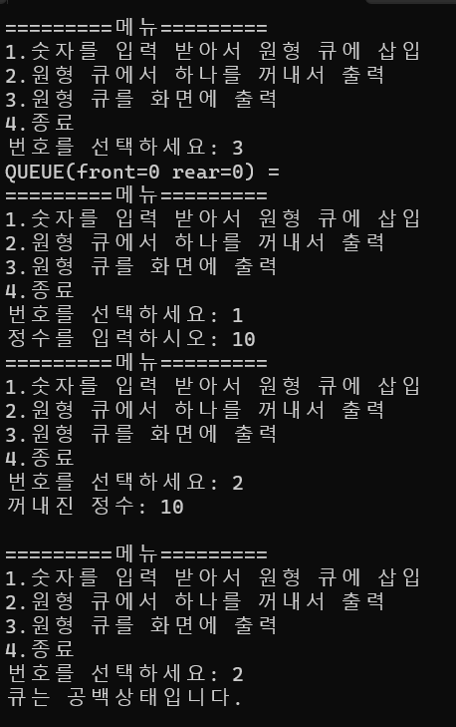
큐가 비어있는 상태에서 ‘10’을 입력하고 출력한 상태(공백 상태)에서 한 번 더 출력을 해서 공백 상태 에러 메시지를 출력하는 모습

Slide 2
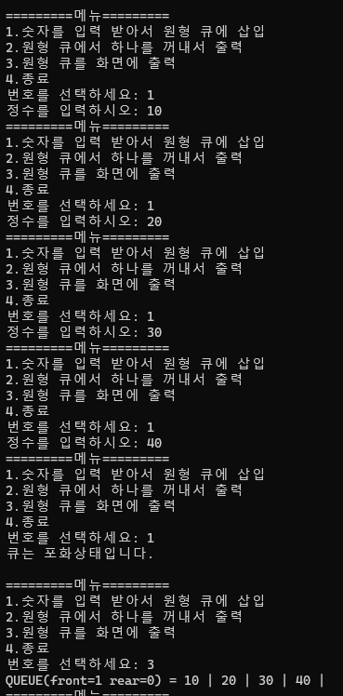
큐에 ’10’부터 ’40’까지 삽입한 후 한 번 더 삽입을 시도할 경우 포화 에러 메시지를 출력하는 모습

Slide 3
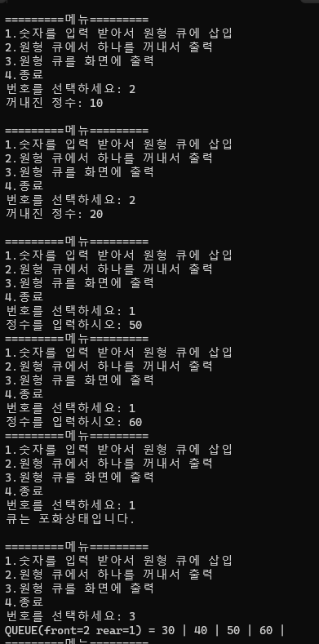
’10’과’20’을 출력한 후 다시 ‘50’과’60’을 입력한 후 한 번 더 입력을 시도할 경우 포화 에러 메시지가 출력되는 모습

Slide 4
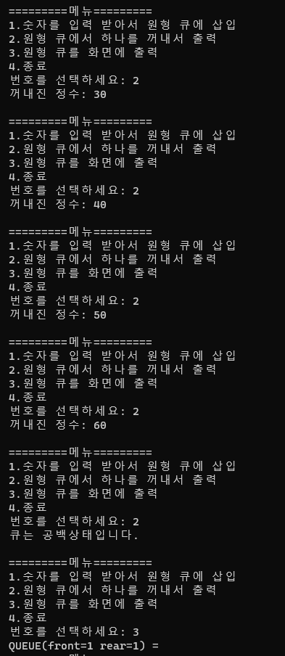
‘30’부터’60’부터 출력한 후(공백 상태)에서 한 번 더 출력을 시도할 경우 공백 에러 메시지를 출력하는 모습

